Slide 1

Etude de marché
Développement à l’international
La poule qui chante
(Poulet Agriculture Biologique)
Claudie Humbert – Data Analyst

Slide 2

Contexte de l’étude
Afin d’étudier la possibilité d’un développement à l’international notre entreprise doit pouvoir évaluer et envisager tous les pays. Pour cela, nous avons :
Utilisé une analyse PESTEL
Extraire et traiter les données nécessaires à l’étude
Réalisé une analyse en composantes principales (ACP)
Réalisé un clustering pour choisir les pays les plus avantageux
Claudie Humbert – Data Analyst

Slide 3
PESTEL
Examen des facteurs :
Politiques, Economiques, Sociaux, Technologiques, Environnementaux et Légaux
Variables | Catégorie PESTEL
Population | Social
Croissance démographique | Social
PIB par habitant | Economique
Inflation | Economique
Croissance de l’inflation | Economique
Importation (millier de tonne) | Economique
Disponibilité intérieure (millier de tonne) | Economique
Dépendance alimentaire (millier de tonne) | Economique
Indice logistique | Technologique
Stabilité politique | Politique
Claudie Humbert – Data Analyst

Slide 4
Données utilisées
On part de données fournies par l’entreprise
New Food Balances (FAO)
- Importation
- Disponibilité intérieure
- Dépendance alimentaire
Population 2000-2018
- Population
- Croissance démographique
On récupère ensuite des données complémentaires
Indice Logistique (Banque mondiale)
GNI Per Capita PPP (Banque mondiale)
  - PIB par habitant
  - Stabilité politique
Inflation (Banque mondiale)
- Croissance de l’inflation
- Inflation
Claudie Humbert – Data Analyst

Slide 5
Préparation et nettoyage
Filtre sur la viande de volaille
Conservation des données nécessaires à l’étude
Calculs nécessaires à l’étude (Feature engineering)
- Dépendance alimentaire
- Taux de croissance de la population
- Evolution de l’inflation
Renommer des colonnes pour davantage de lisibilité
Renommer certains pays (exemple : Iran (République islamique d’) en Iran)
Traduire le nom des pays qui étaient en anglais (Données de la banque mondiale)
Suppression ou complétion en cas de données vides
Vérifier que ma base de données comprend bien au moins 100 pays et 60% de la population mondiale
Claudie Humbert – Data Analyst
Notes:
J’ai 165 pays pour une couverture de la une population d’un peu plus de 96%
Vérification des Outliers qui sont cohérant (Grand pays)

Slide 6
Méthodologie
Maintenant que ma base de données est propre, nous passons à l’étude. Il faudra donc:
Normaliser les variables pour les avoirs à la même échelle
Calculer de l’ACP
- Nombre de composantes
- Cercles de corrélations
- Projections des pays
Classification ascendante hiérarchique (CAH)
K-means
Etude des clusters
Résultats
Claudie Humbert – Data Analyst

Slide 7
Composantes
Une composante en ACP est un axe latent qui résume l’information commune de plusieurs variables en une seule dimension indépendante.
Après calcul de l’ACP, j’utilise la méthode du coude qui me donne 5 composantes.
J’ai pu ensuite regarder la contribution de chaque variable pour celles-ci et tirer 5 thèmes (ou tendances) :
PC1 : Axe du niveau de développement économique et institutionnel
PC2 : Pression démographique et structure alimentaire
PC3 : Risque de volatilité des prix
PC4 : Pression alimentaire structurelle
PC5 : Comportements atypiques
Claudie Humbert – Data Analyst
Notes:
ACP (Analyse en composante principale) => Mesure un grand nombre de variables en quelques axe principaux (les composantes)
Pour choisir le nombre de composante, il faut définir un seuil qui comprend un certain pourcentage de l’informations contenues dans mes variables (j’ai choisi 80%)

Slide 8
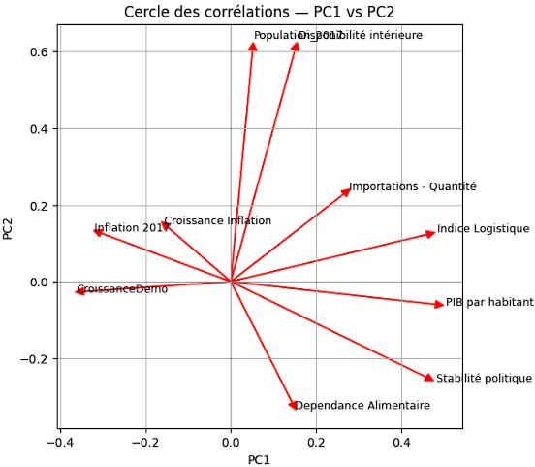
Composantes
À la suite de ces « Thèmes », j’ai également créé des cercles de corrélation pour une meilleure visualisation :
Claudie Humbert – Data Analyst
Notes:
PC1 : Axe du niveau de développement économique et institutionnel
PC2 : Pression démographique et structure alimentaire
PC3 : Risque de volatilité des prix
PC4 : Pression alimentaire structurelle
PC5 : Comportements atypiques
On observe une très forte corrélation positive entre le PIB par habitant, la Stabilité politique et l'Indice logistique. Les pays situés à droite de l'axe représentent des marchés à fort pouvoir d'achat où la fluidité des opérations et la sécurité des investissements sont maximales. Ce sont également des zones à forte intensité d'importations en volume (Importations - Quantité).
Le pôle de la transition et de la vigilance (Cible de volume à risque — PC1 négatif) : À l'opposé, la Croissance démographique et les indicateurs d'Inflation (niveau et croissance) sont fortement corrélés négativement avec le PIB et la stabilité. Les pays situés à gauche présentent un fort dynamisme démographique, mais s'accompagnent de risques d'instabilité monétaire et de barrières opérationnelles.
Axe 2 (Vertical - PC2) : Pression démographique et structure alimentaire
La Population et la Disponibilité intérieure globale sont presque confondues (corrélation quasi parfaite). Cet axe vertical isole les pays à très forte volumétrie de consommation, indispensables pour réaliser des économies d'échelle, mais nécessitant une logistique de distribution de masse.
Le pôle de la dépendance d'approvisionnement (PC2 négatif) : À l'exact opposé de la masse démographique se trouve la Dépendance Alimentaire. Les marchés situés en bas de l'axe sont structurellement déficitaires dans leur production interne et doivent massivement importer pour couvrir leurs besoins de base, représentant à la fois une opportunité commerciale d'exportation et un risque de volatilité.

Slide 9
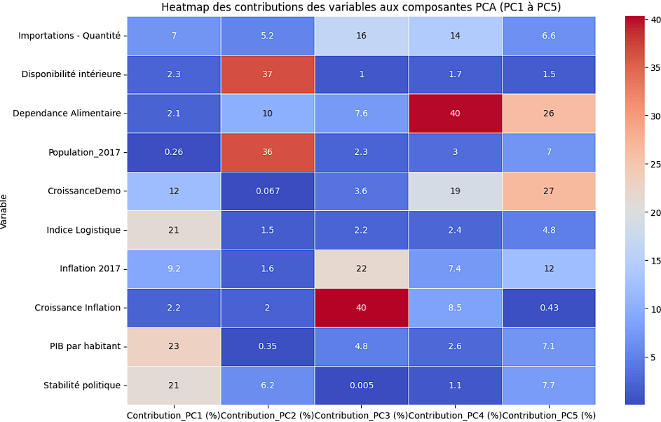
Composantes
On peut également visualiser une heatmap des contributions des variables aux composantes :
Claudie Humbert – Data Analyst
Notes:
PC1 : Axe du niveau de développement économique et institutionnel
PC2 : Pression démographique et structure alimentaire
PC3 : Risque de volatilité des prix
PC4 : Pression alimentaire structurelle
PC5 : Comportements atypiques

Slide 10
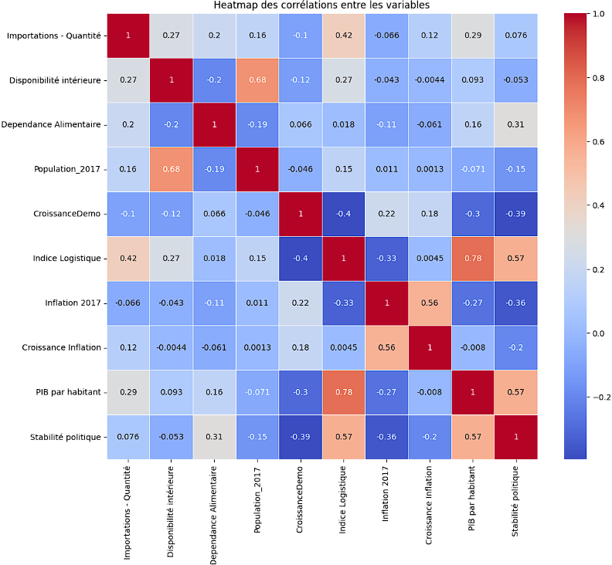
Composantes
Ainsi que les corrélations entre les variables
Claudie Humbert – Data Analyst
Notes:
Importation – Logistique –PIB
Disponibilité –Population

Slide 11
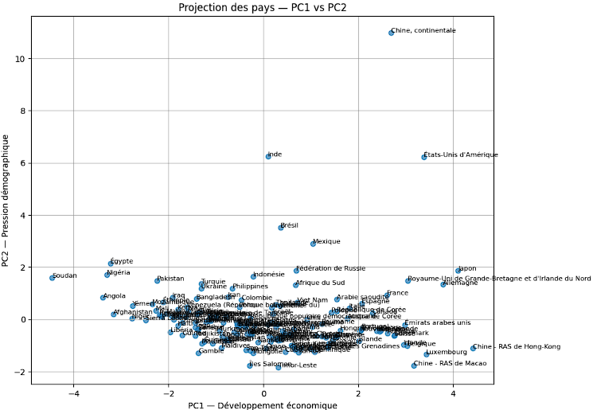
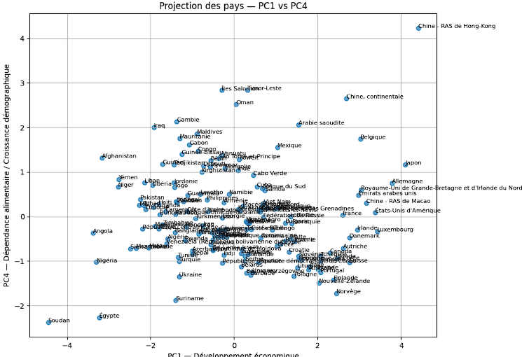
Composantes
Les composantes PC1 et PC2 sont les plus intéressantes pour cette étude, on réalise donc une projection par pays. Cependant, la dépendance alimentaire avec PC4 serait également utile
Claudie Humbert – Data Analyst
Notes:
PC1 : Axe du niveau de développement économique et institutionnel
PC2 : Pression démographique et structure alimentaire
PC3 : Risque de volatilité des prix
PC4 : Pression alimentaire structurelle
PC5 : Comportements atypiques

Slide 12
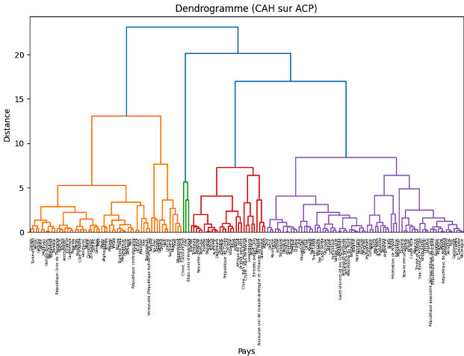
Clustering (CAH)
Le clustering consiste à former des groupes d’éléments qui se ressemblent.
J’utilise également la méthode de la silhouette pour valider mon nombre de clusters qui s’optimise à 2
Claudie Humbert – Data Analyst
Notes:
Classification ascendante hiérarchique
Différent avec methode de la silhouette, donc cluster pas assez distinct avec cette méthode
Permet de mesurer la qualité de la classificiation en évaluent si chaque point de donnée est bien à sa place dans son groupe (Trouver le nombre optimal de cluster et détecter les Outliers)

Slide 13
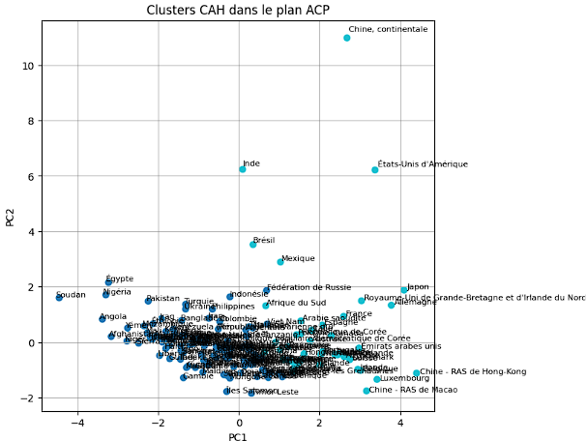
Clustering (CAH)
Si on visualise les clusters pour PC1 vs PC2, on obtient :
Claudie Humbert – Data Analyst
Notes:
PC1 : Axe du niveau de développement économique et institutionnel
PC2 : Pression démographique et structure alimentaire
PC3 : Risque de volatilité des prix
PC4 : Pression alimentaire structurelle
PC5 : Comportements atypiques

Slide 14
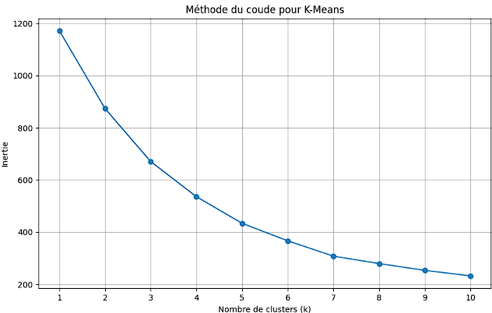
Clustering (K-mean)
Je vais utiliser la méthode du coude pour K-mean :
Puis réutiliser la méthode de la silhouette pour confirmer, et ainsi obtenir un nombre optimal de clusters de 3.
C’est la méthode que je choisis
Claudie Humbert – Data Analyst
Notes:
Le K-Means est un algorithme de partitionnement, il divise un ensemble de données en K nombre distincts et homogène (les clusters), Il fonctionne de manière itérative (repete ses étapes)
Nombre de groupe souhaité
Association au centroide le plus proche
Calcul du centre de gravité (moyenne de la position des pointsà
Répatition (itérationà jusqu’à convergence => arret du mouvement des centroide

Slide 15
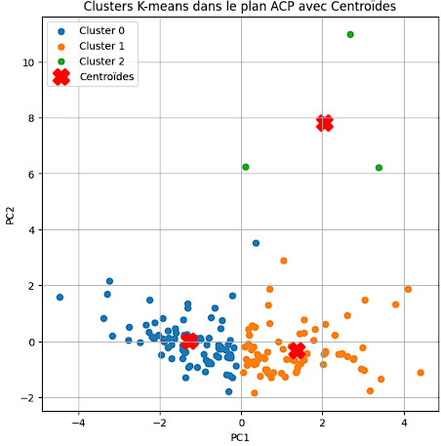
Descriptions des clusters
Je vais visualiser mes clusters avec PC1 vs PC2 en rajoutant des centroïdes
Le cluster 1 comprend les pays les plus avantageux pour cette étude, soit les pays riches avec un fort développement économique et une forte pression démographique
Claudie Humbert – Data Analyst
Notes:
Centroide : Représentation central d’un cluster

Slide 16
Comparaison des pays
Maintenant que j’ai choisi mon cluster, et pour choisir les pays les plus intéressants pour notre développement, je vais créer un score à nos variables selon leur importance.
Nous avons donc en top 5 :
Hong-Kong : Trop éloigné de la France
Japon : Trop éloigné de la France
Allemagne : Choix idéal
Belgique : Choix idéal
Royaume-Uni de Grande Bretagne et d’Irlande : Hors jeu, ayant quitté l’EU récemment
Claudie Humbert – Data Analyst

Slide 17
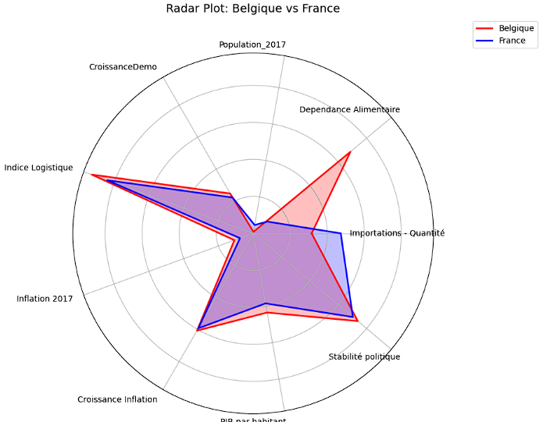
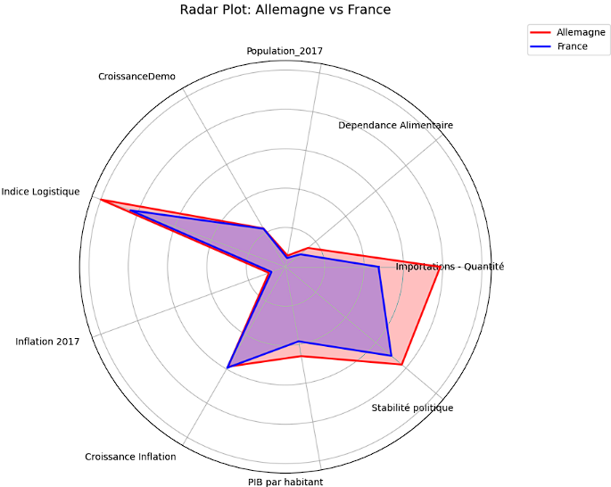
Conclusion
Notre choix se portera donc sur l’Allemagne et la Belgique, pays frontaliers de notre pays
Claudie Humbert – Data Analyst

